Slide 1
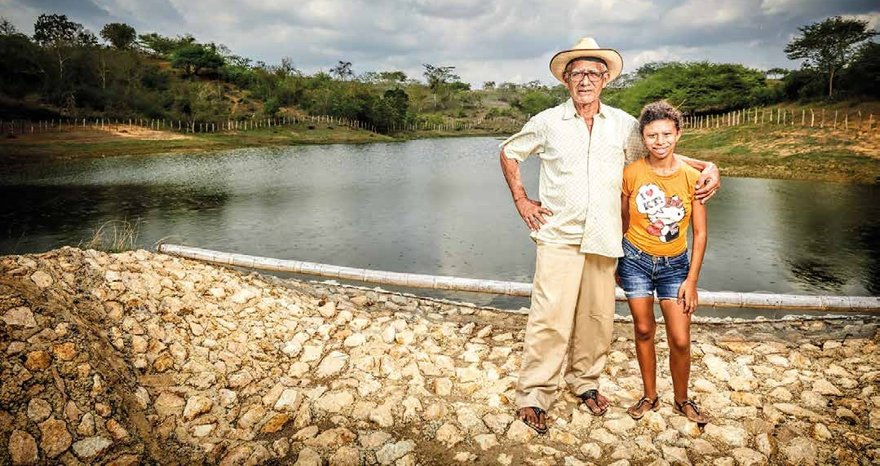






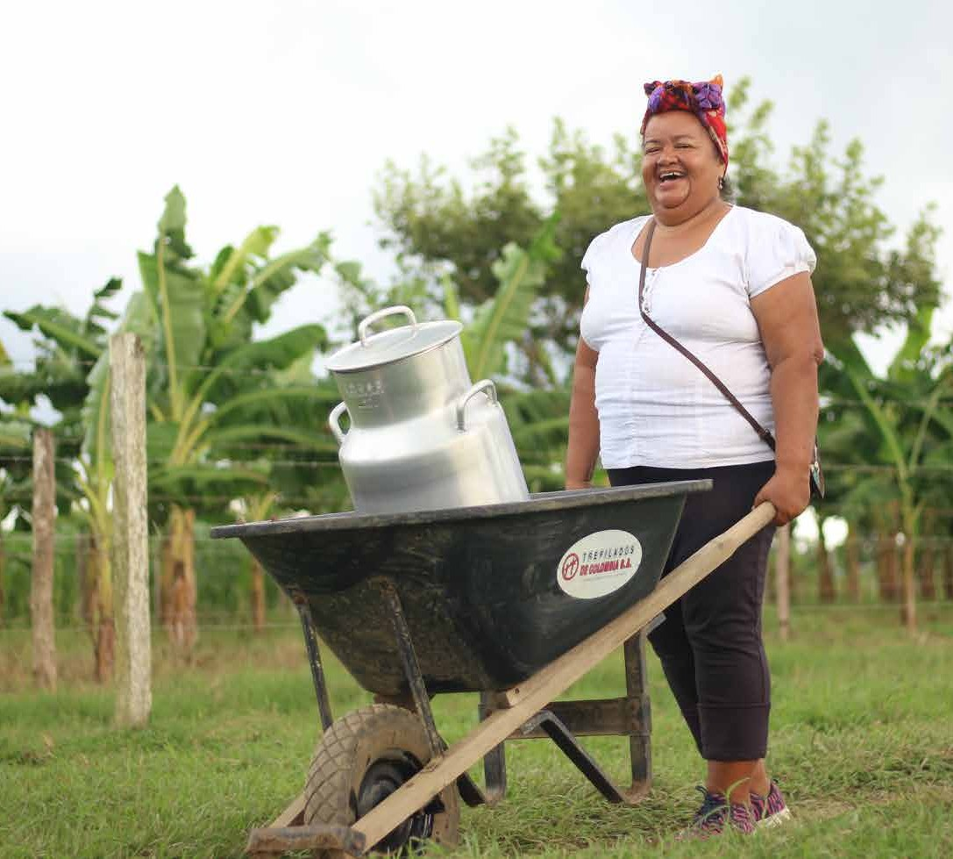
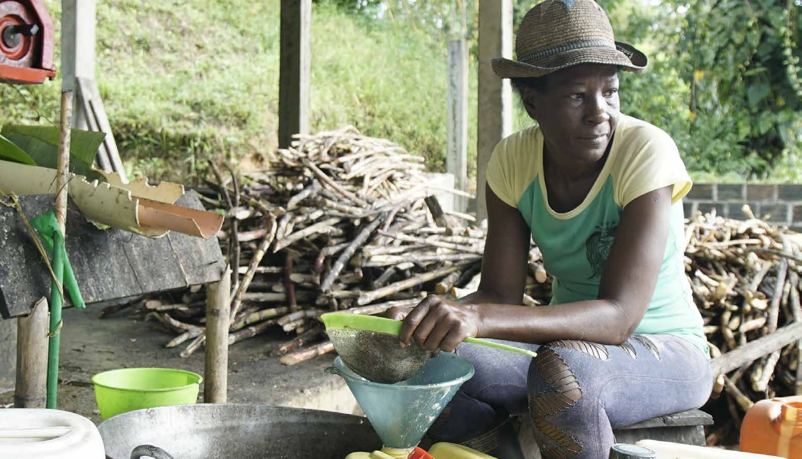
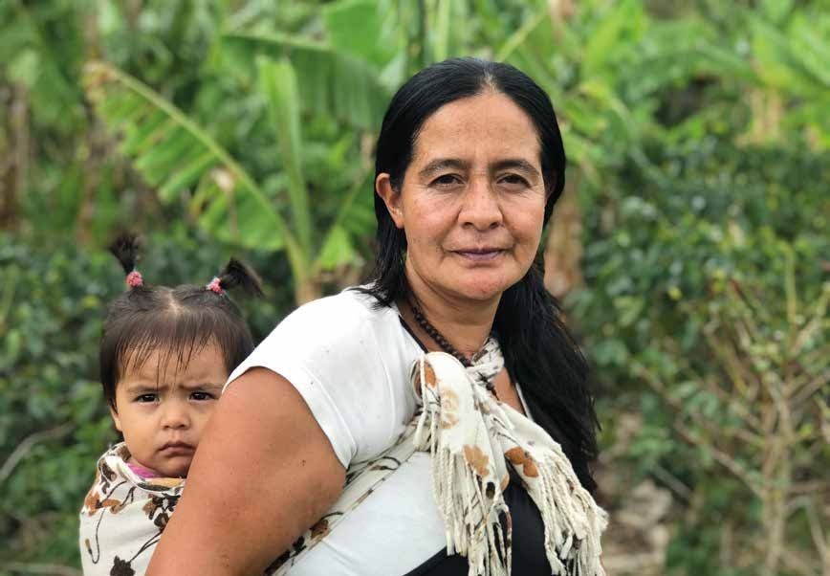
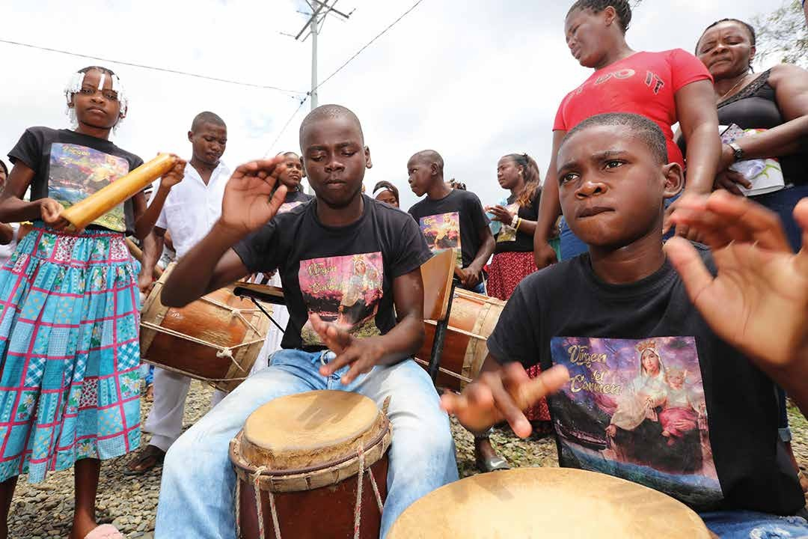
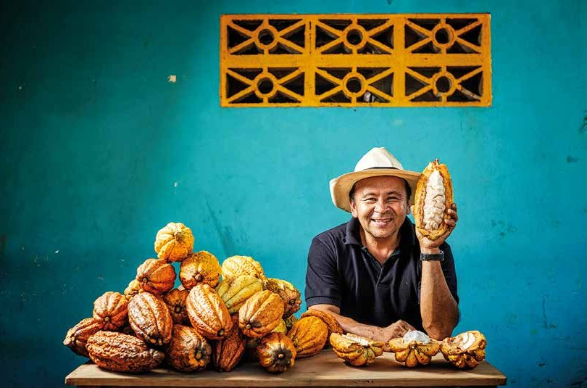
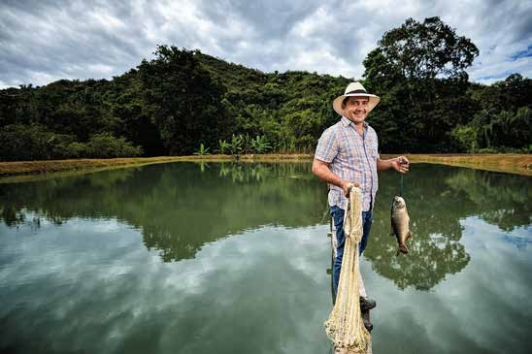






PEI
Plan Estratégico Institucional
Horizonte de la Unidad de Restitución de Tierras para el actual cuatrienio.

Slide 2

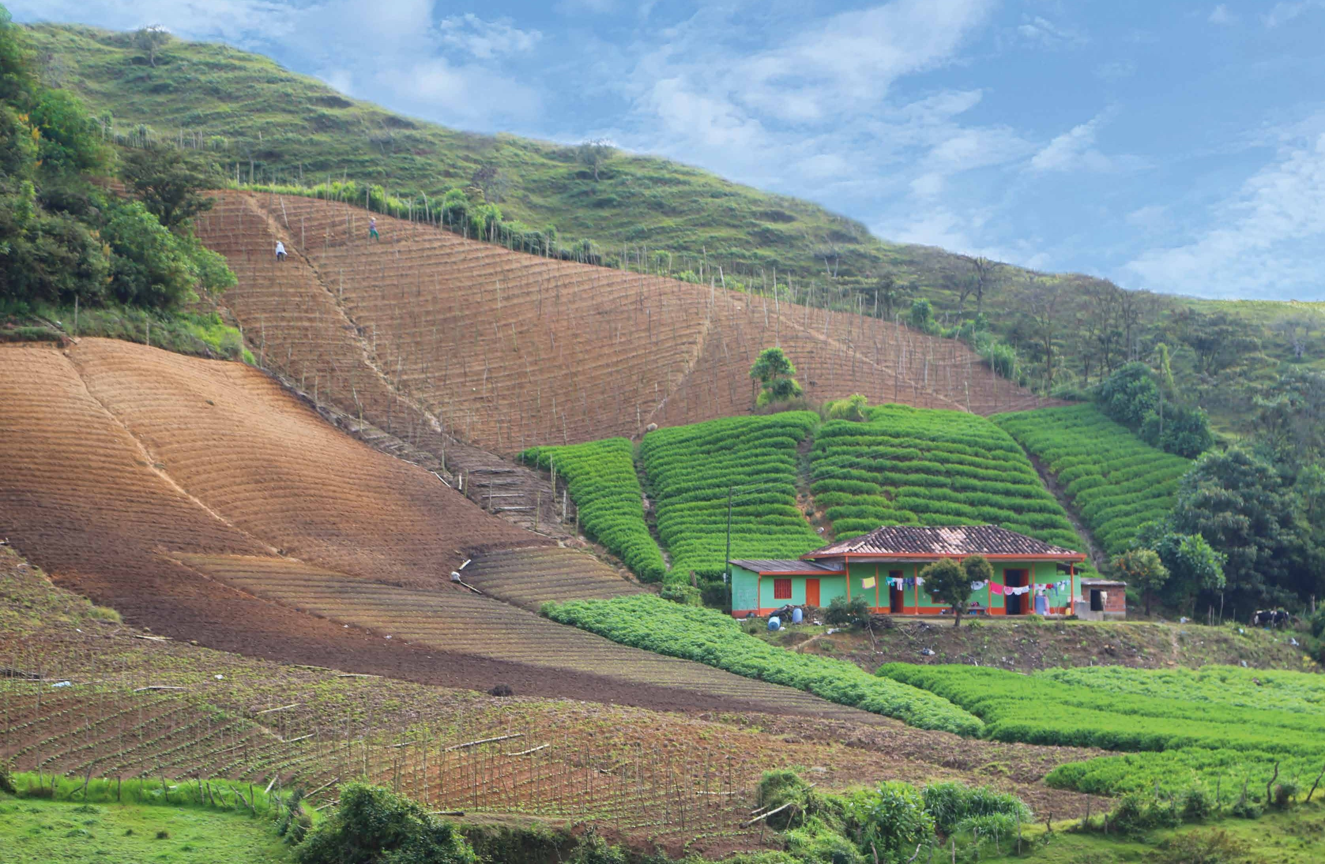



METODOLOGÍA DE FORMULACIÓN
La metodología de formulación se basa en desarrollar momentos y espacios que garanticen la participación de la mayor cantidad de personas de la organización, con el fin de que el marco estratégico se defina escuchando, comprendiendo y acordando las diferentes perspectivas que se tienen desde las dependencias y procesos de la Entidad y que, basados en estos acuerdos, se construya una visión compartida del horizonte estratégico.
La metodología define tres momentos esenciales:
1
IDENTIFICACIÓN DEL RETO
2
3
DEFINICIÓN DE LA APUESTA
FORMULACIÓN DEL PLAN ESTRATÉGICO INSTITUCIONAL

Slide 3

1
IDENTIFICACIÓN DEL RETO

Slide 4
IDENTIFICACIÓN DE RETOS INSTITUCIONALES
Iniciando la formulación del PEI se realizaron mesas de trabajo con los colaboradores de las dependencias del nivel central y las direcciones territoriales, en las cuales los participantes plantearon los retos que consideran debe asumir la Unidad en cada una de las etapas del proceso de restitución de tierras en las rutas individual y colectiva, así como frente a la administración del Registro Único de Predios y Territorios Abandonados -RUPTA.

Slide 5

IDENTIFICACIÓN DE RETOS INSTITUCIONALES
En la metodología utilizada, los participantes entregaron aportes frente a lo que consideran la Unidad debe:
1
2
3
4
HUMANA
CONSERVAR
(tenemos y queremos)
ALCANZAR
(no tenemos y queremos)
ARQUITECTURA INSTITUCIONAL
Los cuales se clasificaron en cuatro perspectivas:
PARTES INTERESADAS
CAMBIAR
(tenemos
y no queremos)
EVITAR
(no tenemos y no queremos)
ESTRATÉGICA

Slide 6




PRIORIZACIÓN DE RETOS INSTITUCIONALES
Con los retos institucionales definidos por las áreas, se realizó una encuesta de priorización con las partes Interesadas de la Unidad, el resultado después de consolidar 91 respuestas validas,
arroja los siguientes resultados:
RETO MÁS PRIORIZADO
1
Aplicar la tecnología de forma efectiva, de manera que los solicitantes puedan recibir sus predios, compensaciones, proyectos productivos y demás mecanismos de restitución,
en el menor tiempo posible.
2
Garantizar la correcta implementación de los enfoques diferenciales para asegurar los derechos de las víctimas y los sujetos de especial protección en el proceso de restitución de tierras.
3
Garantizar la correcta participación de las víctimas, sus líderes y lideresas y organizaciones que los representan en el proceso de restitución.
4
Lograr el efectivo, adecuado y eficiente grado de coordinación interinstitucional para garantizar
la articulación de la oferta pública nacional, regional y local, al servicio de la sostenibilidad de la población restituida.

Slide 7





Gestionar lo necesario para garantizar la protección de los derechos de la ciudadanía que tiene
5
interés en los servicios de la entidad, mediante el fortalecimiento de la comunicación entre dependencias internas, entidades externas y ciudadanía, de forma tal que se posibilite (mediante un lenguaje claro, llegar de forma efectiva a los grupos de valor de la UAEGRTD, con respuestas oportunas, orientaciones precisas y actitudes positivas para una adecuada prestación del servicio en aplicación de la política institucional establecida.
6
Conseguir recursos de cooperación y nuevas fuentes nacionales e internacionales para fortalecer la gestión de la Unidad de Restitución de Tierras.
7
Llegar a más zonas para comunicar e impulsar la presentación de solicitudes de aquellos
que consideren son sujetos de restitución de tierras por ser víctimas despojo y abandono forzado a causa del conflicto.
₈ Priorizar las medidas de bioseguridad de los colaboradores de la Unidad, que mitiguen el riesgo
de las comunidades aledañas al predio en proceso de restitución.
RETO MENOS PRIORIZADO

Slide 8
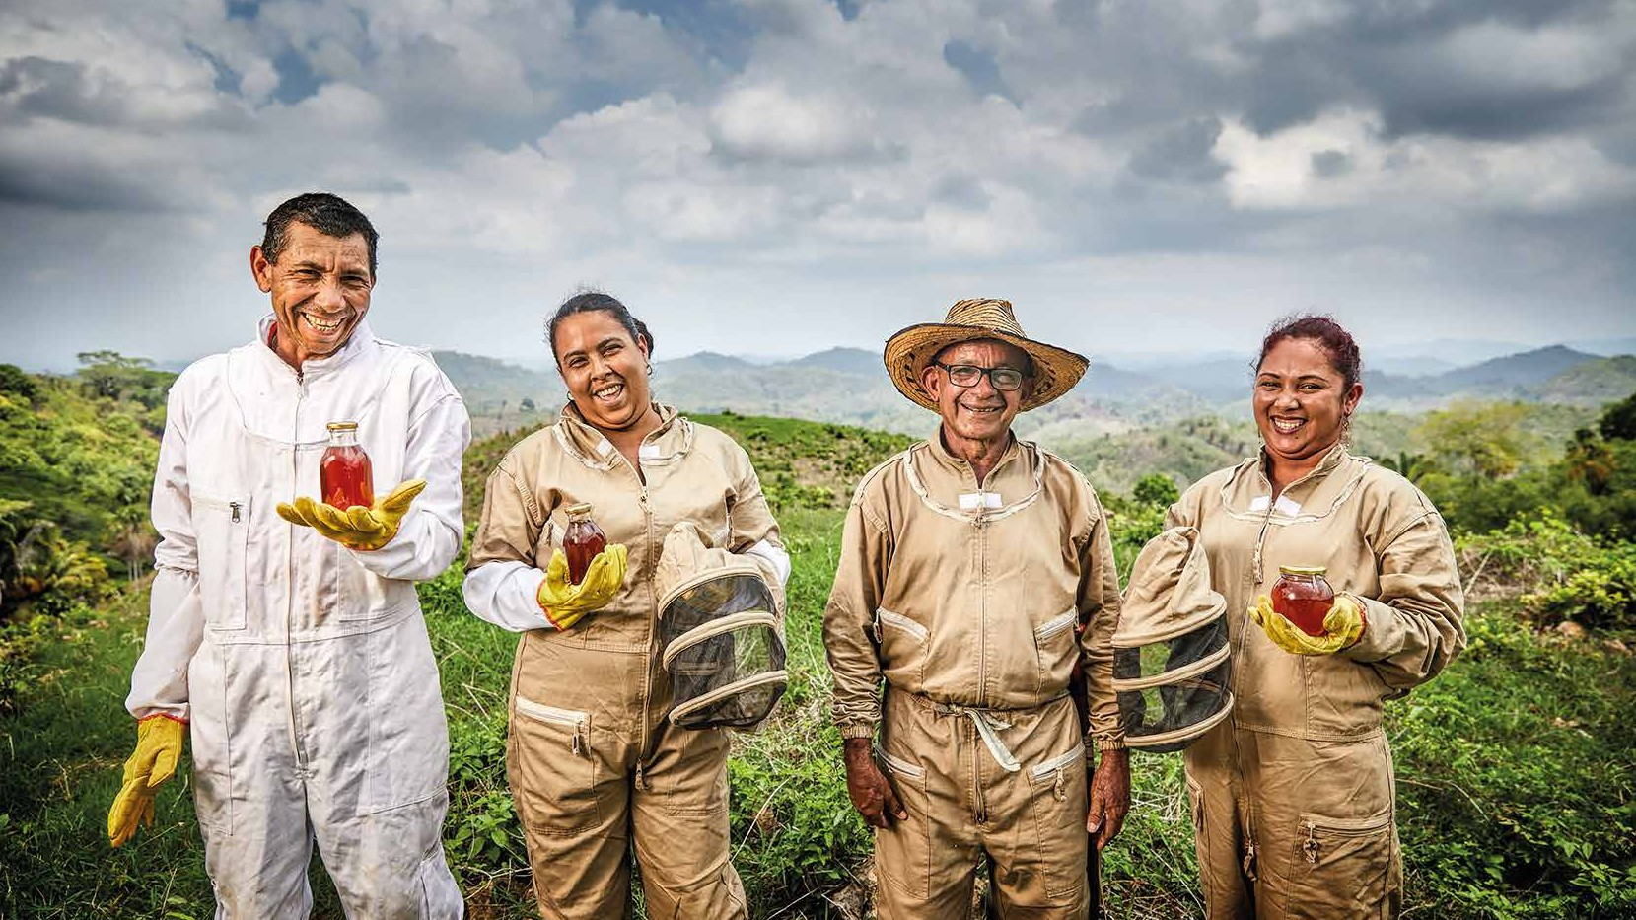

2
DEFINICIÓN DE LA APUESTA

Slide 9


1
ALINEACIÓN DEL PLAN ESTRATÉGICO INSTITUCIONAL
PLAN NACIONAL DE DESARROLLO 2018 - 2022
2
3
4
PLANES DE DESARROLLO CON ENFOQUE TERRITORIAL
- PDET
PLAN ESTRATÉGICO SECTORIAL 2019 - 2022
PLAN ESTRATÉGICO INTERINSTITUCIONAL
DE RESTITUCIÓN DE TIERRAS - PEIRT
5
PLAN ESTRATÉGICO INSTITUCIONAL 2020 - 2022
6
PROYECTOS DE INVERSIÓN
7
PLAN DE ACCIÓN INSTITUCIONAL
8
PLANES INSTITUCIONALES

Slide 10
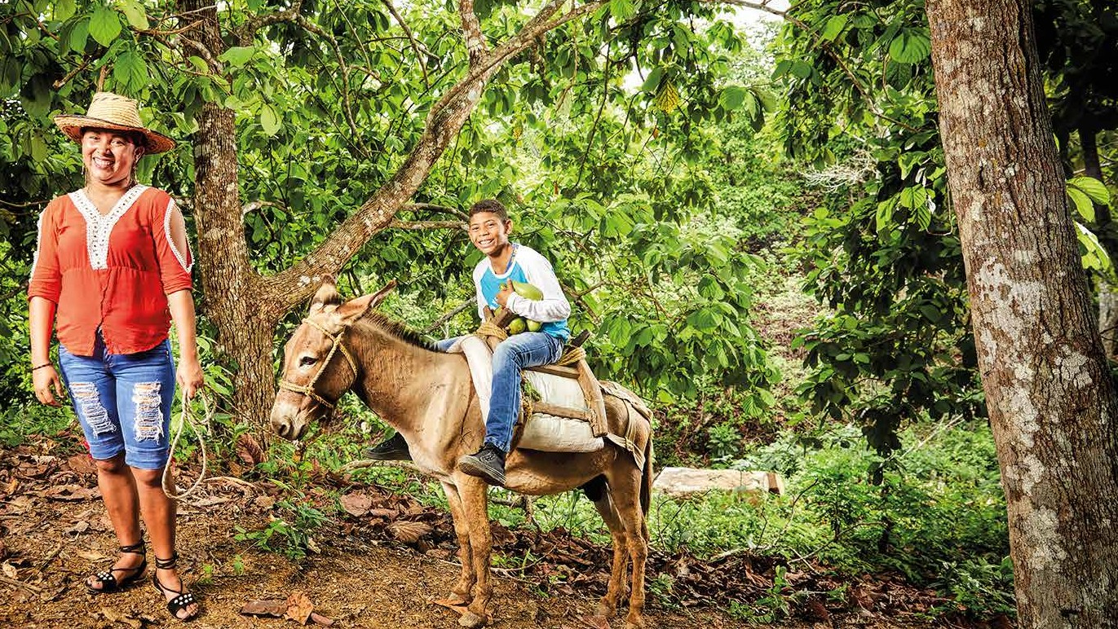
FACTORES CRÍTICOS DE ÉXITO
En el estado actual de la Unidad
se identifican Factores Críticos de Éxito, entendidos como elementos constitutivos
claves de una organización, transformados
en variables donde sus valores
son considerados o inaceptables, en cuyo caso afectan lo que se considera como
exitoso o aceptable, o áreas y factores cuyo
funcionamiento permitirán la implantación de una estrategia determinada.

Slide 11
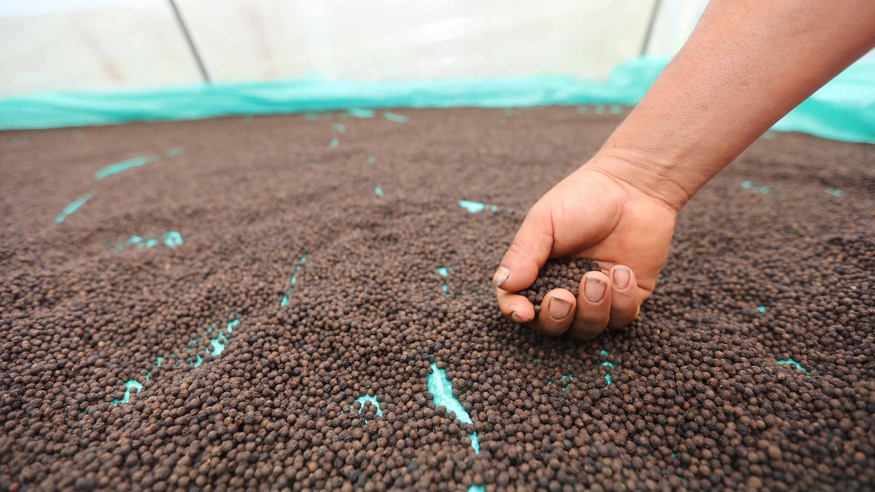
FACTORES CRÍTICOS DE ÉXITO
Generación oportuna de lineamientos conforme a las dinámicas jurídicas del proceso de restitución
Disponibilidad de equipos y elementos de medición
Capital humano con competencias y conocimientos en el trámite de restitución
Articulación eficiente de los equipos interdisciplinarios
Intercambio de información institucional en temas catastrales
Garantía de la participación efectiva de las comunidades étnicas en cada una de las fases del trámite administrativo de restitución
Calidad probatoria de los productos del trámite de restitución
Adecuación institucional con enfoque diferencial para la materialización de la restitución
Alianzas estratégicas para el cumplimiento de órdenes
Lineamientos para la atención y acompañamiento a terceros
Estrategias de Diálogo Social y acción sin daño
Estrategia de complemento generacional
Estrategia de organizaciones sociales

Slide 12
FACTORES TRANSVERSALES AL PROCESO DE RESTITUCIÓN
Planeación operativa de metas para cada vigencia
Generar estrategias de operación y gestión con las Direcciones Territoriales
Realizar seguimiento integral y permanente a los planes de trabajo
Articulación de la UAEGRTD con la Fuerza Pública
Intercambio de información de la Unidad con otras instituciones en materia de seguridad
Implementación y ejecución del Programa de Mujeres
Relación con agencias de cooperación
Transparencia en las actuaciones que realiza la UAEGRTD
Confianza de la comunidad étnica en el accionar de la UAEGRTD

Slide 13
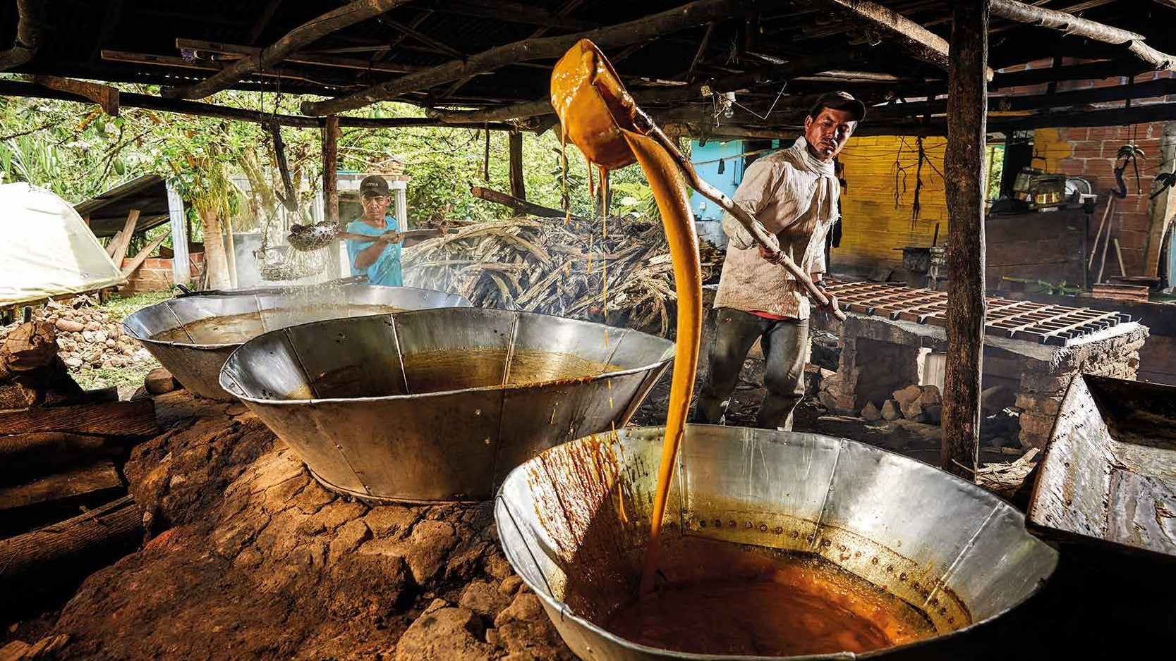

3
FORMULACIÓN DEL PLAN ESTRATÉGICO
INSTITUCIONAL

Slide 14

ELEMENTOS DEL PLAN ESTRATÉGICO INSTITUCIONAL
MISIÓN INSTITUCIONAL
VISIÓN A 2031
2031
PROPÓSITO SUPERIOR LÍNEAS ESTRATÉGICAS

Slide 15
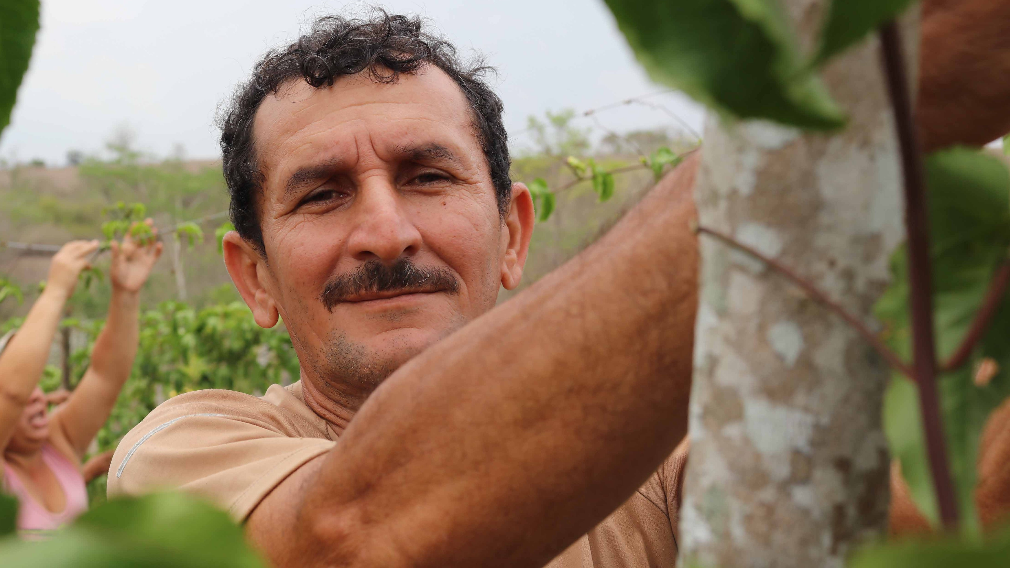



VALIDACIÓN DE LA MISIÓN INSTITUCIONAL
Define la razón de ser de la entidad en terminos de:
¿Quiénes somos?
¿Qué hacemos?
¿Dónde y para quién lo hacemos?
¿Para qué lo hacemos?
Teniendo en cuenta la pertinencia
y el alcance para el actual cuatrienio.

Slide 16
PROPUESTA DE LA MISIÓN
INSTITUCIONAL DE LA UNIDAD
Somos la entidad nacional que gestiona la restitución de tierras y territorios, y las medidas de protección de derechos territoriales
de las víctimas de despojo y abandono forzado, aportando así a la construcción de la paz y al desarrollo rural en Colombia.

Slide 17

REFORMULACIÓN DE LA VISIÓN A 2031
2030
Define el objetivo global que se propone lograr la organización en un lapso determinado. Responde a las preguntas:
¿CUÁNDO LO VAMOS A LOGRAR?
¿QUÉ VAMOS A LOGRAR?
¿ATRIBUTOS DEL LOGRO?
¿CÓMO LO VAMOS A LOGRAR?
¿PARA QUÉ LO VAMOS A LOGRAR?

Slide 18

VISIÓN PROPUESTA A 2031
2030
En 2031, habremos contribuido a la reparación integral de las víctimas de abandono y despojo, al desarrollo rural y a la construcción de la paz en Colombia, a partir de la gestión para el goce efectivo del derecho fundamental
a la restitución jurídica y material de tierras y territorios.
2031

Slide 19
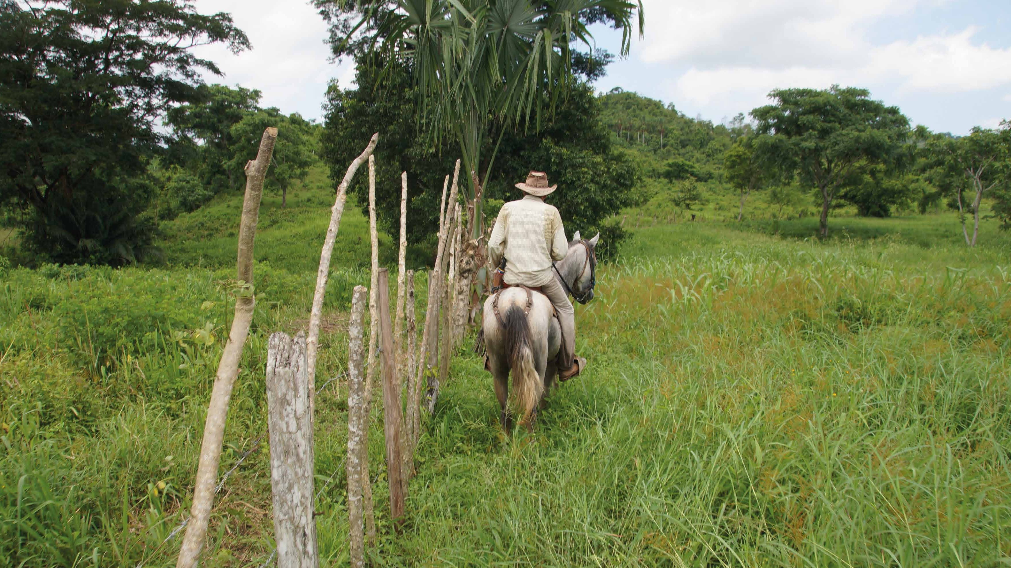
CONSTRUCCIÓN DEL PROPÓSITO SUPERIOR INSTITUCIONAL
El propósito superior es el reto ambicioso
e inspirador que genera valor, sentido y significado a las acciones de la entidad. Con este, las partes
interesadas se sienten conectadas,
en los colaboradores produce confianza, compromiso y orgullo por su trabajo, por su equipo
y por la Entidad.

Slide 20
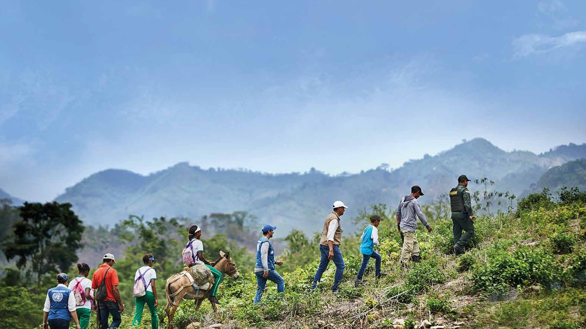
PROPÓSITO SUPERIOR
Restituimos tierras, transformamos vidas y cosechamos reconciliación

Slide 21


DEFINICIÓN DE LAS LÍNEAS ESTRATÉGICAS
Las líneas estratégicas son la transformación
y la concreción de los factores clave identificados en el diagnóstico de los retos institucionales. Cada línea genera un camino y un objetivo de la Unidad para poder cumplir con su misión, propósito
superior y objetivos institucionales.

Slide 22
MODELO DE LÍNEAS ESTRATÉGICAS
ENFOQUE ÉTNICO
Fortalecer la ruta colectiva.
CUMPLIMIENTO
Incrementar la eficacia de las etapas administrativa y judicial de la ruta individual y del proceso RUPTA.
IMPACTO
Contribuir al desarrollo en el territorio.
GRUPOS
DE VALOR
TALENTO HUMANO
CULTURA URT
DESAFÍOS DIGITALES
Apropiar la transformación digital.
GESTIÓN
Optimizar el desempeño y la capacidad organizacional.

Slide 23
LÍNEA ESTRATÉGICA UNO
CUMPLIMIENTO
Incrementar la eficacia de las etapas administrativa y judicial de las ruta individual y del proceso RUPTA.
Gestión de restitución Ley 1448 – Registro: Decidir las solicitudes que se encuentren en trámite habilitadas de inscripción de predios en el RTDAF.
OBJETIVOS ESTRATÉGICOS
Gestión de restitución Ley 1448 – Etapa Judicial: Presentar las demandas ante los jueces de restitución de tierras, respecto de las cuales se haya otorgado poder a la Unidad para la representación judicial por parte del solicitante.
Registro Único de Predios y Territorios Abandonados: Decidir las solicitudes
de protección o levantamiento de protección ruta individual -RUPTA.

Slide 24
LÍNEA ESTRATÉGICA UNO
39.637 solicitudes decididas que se encuentren habilitadas de inscripción de predios en el RTDAF.
90% de solicitudes inscritas en el RTDAF presentadas ante jueces.
10.847 solicitudes de protección o levantamiento de protección ruta individual RUPTA.
METAS ESTRATÉGICAS
Eficiencia Priorización
Fortalecimiento de las Direcciones Territoriales
ELEMENTOS

Slide 25
LÍNEA ESTRATÉGICA DOS
ENFOQUE ÉTNICO
Fortalecer la ruta colectiva
Gestión de restitución de derechos étnico- territoriales / caracterizaciones y registro: Decidir administrativamente las solicitudes de comunidades étnicas.
OBJETIVOS ESTRATÉGICOS
Restitución de Derechos étnico-territoriales - Etapa Judicial: Presentar las demandas de restitución de derechos territoriales de los grupos étnicos ante los jueces de restitución de tierras.
Protección preventiva de derechos territoriales – RUPTA ÉTNICO: Decidir las solicitudes de protección o levantamiento de protección ruta étnica – RUPTA.

Slide 26
LÍNEA ESTRATÉGICA DOS
260 solicitudes de comunidades étnicas decididas.
249 demandas de restitución de derechos territoriales de los grupos étnicos presentadas ante jueces especializados.
186 solicitudes de protección o levantamiento de protección ruta étnica RUPTA
METAS ESTRATÉGICAS
Diálogo y concertación Optimización
Posicionar la ruta colectiva
ELEMENTOS

Slide 27
LÍNEA ESTRATÉGICA TRES
IMPACTO
Contribuir al desarrollo en el territorio
Línea de Proyectos Productivos: Formular, implementar y acompañar los proyectos productivos en cumplimiento de fallos judiciales de restitución de tierras.
Compensaciones: Entregar o compensar los predios en cumplimiento de fallos judiciales de restitución de tierras.
Acompañamiento a Familias Beneficiarias: Entregar o compensar los predios en cumplimiento de fallos judiciales de restitución de tierras.
OBJETIVOS ESTRATÉGICOS

Slide 28
LÍNEA ESTRATÉGICA TRES
1.530 proyectos productivos ejecutados en el marco de la restitución de tierras.
3.255 predios entregados y/o compensados en cumplimiento de fallos judiciales de restitución de tierras.
1530 familias beneficiadas con acompañamiento integral.
METAS ESTRATÉGICAS
Cumplimiento de órdenes y gestión territorial Autogestión y desarrollo
Tejido social
ELEMENTOS

Slide 29
LÍNEA ESTRATÉGICA CUATRO
GESTIÓN
Optimizar el desempeño y la capacidad organizacional
Optimizar la capacidad y el desempeño organizacional, desde el despliegue estratégico, el diseño organizacional, el talento humano y el relacionamiento con las partes interesadas.
OBJETIVOS ESTRATÉGICOS
METAS ESTRATÉGICAS
Mejorar el índice del desempeño institucional en el marco del FURAG, alcanzando una calificación de 90,8 puntos.
Estrategia
Diseño organizacional
Talento humano y cultura Unidad
ELEMENTOS
Relacionamiento con las partes interesadas

Slide 30
LÍNEA ESTRATÉGICA CINCO
DESAFÍOS DIGITALES
Apropiar la transformación digital
Fortalecer el uso y aprovechamiento de las tecnologías y la información, como insumos esenciales en el logro de los objetivos estratégicos de la Unidad
OBJETIVOS ESTRATÉGICOS
METAS ESTRATÉGICAS
Cumplir con el 100% de las metas del Plan Estratégico de Tecnología e Información - PETI.
Cultura digital Información Proceso y servicios
ELEMENTOS
Seguridad

Slide 31
ELEMENTOS TRANSVERSALES
ENFOQUE DIFERENCIAL Y DE GÉNERO
COMUNICACIÓN SATISFACCIÓN
ARTICULACIÓN INSTITUCIONAL E INTERINSTITUCIONAL

Slide 32
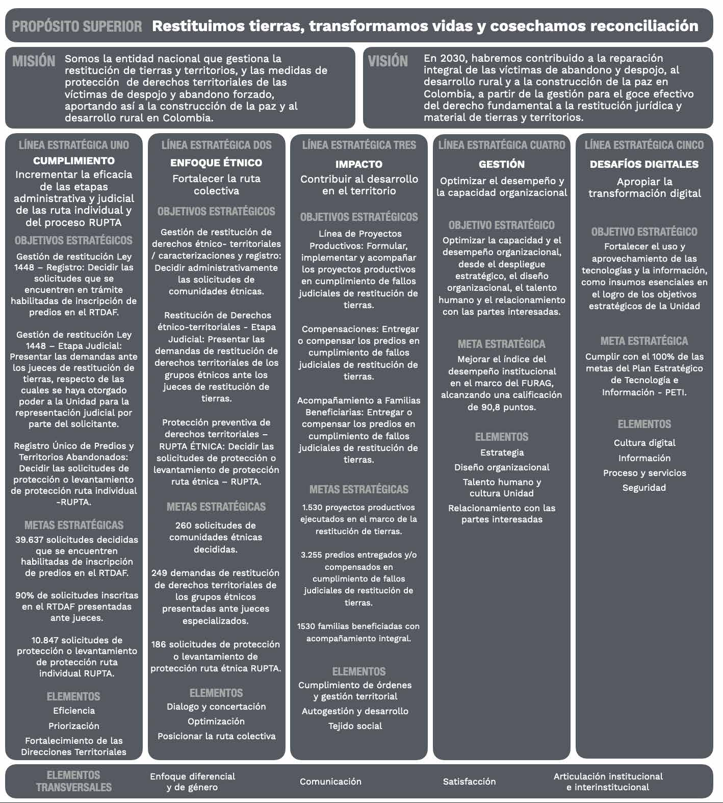

MODELO DE
PLANEACIÓN ESTRATÉGICA

Slide 33
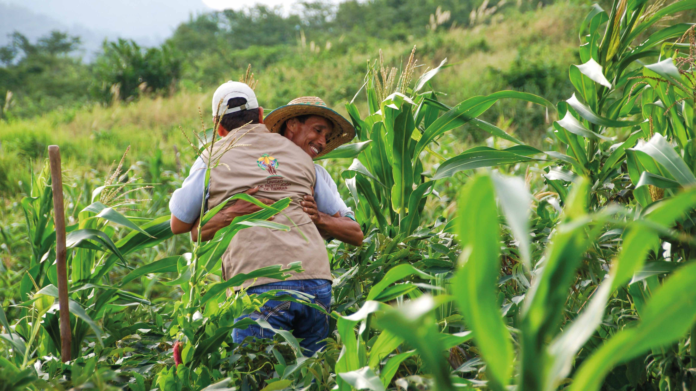
PEI
Plan Estratégico Institucional
Horizonte de la Unidad de Restitución de Tierras para el actual cuatrienio.

